Slide 1
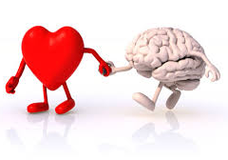
NÁHLE VZNIKLÉ ZDRAVOTNÍ STAVY

Slide 2
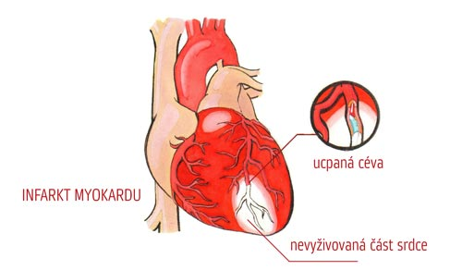
Akutní infarkt myokardu (AIM)
Příčina
Uzavření koronární cévy v důsledku aterosklerózy

Slide 3
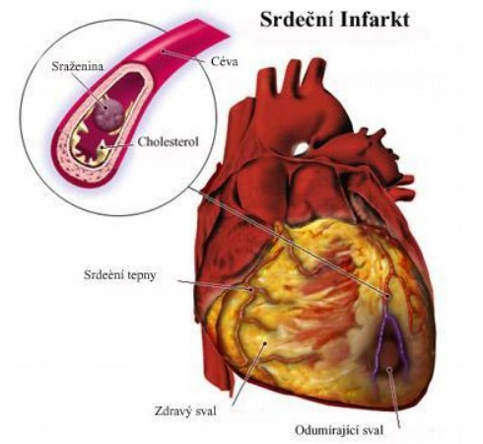
Akutní infarkt myokardu

Slide 4
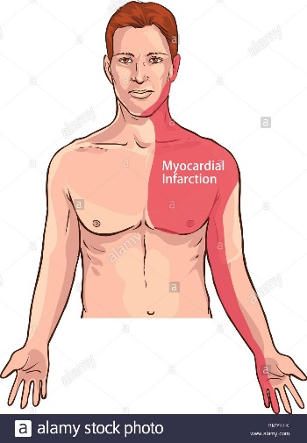
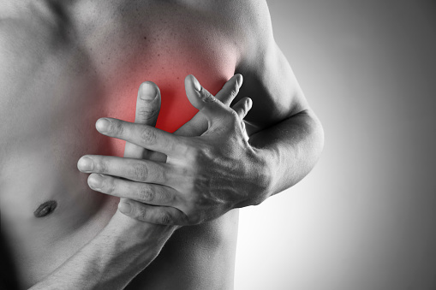
Akutní infarkt myokardu
Příznaky
Svíravá, pálivá bolest za hrudní kostí
Můře vystřelovat do LHK, nadbřišku, mezi lopatky, do krku
Slabost
Pocení
Závrať
Neklid, úzkost
Strach ze smrti

Slide 5
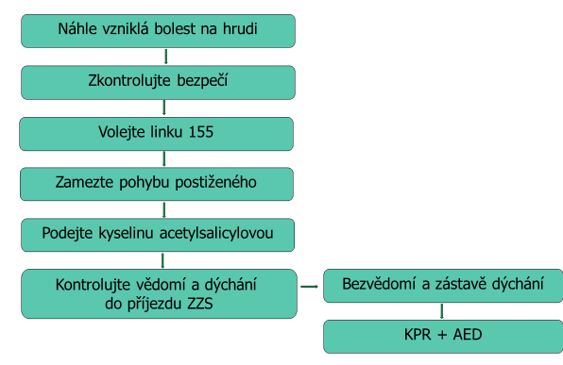
První pomoc u AIM

Slide 6

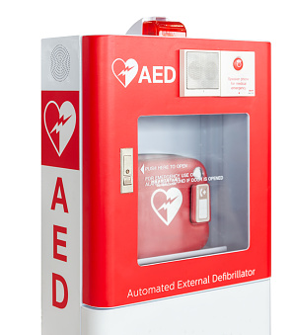
První pomoc u AIM
Poloha vsedě s opřením zad a hlavy
Zamezit aktivitu osoby
Uklidnit danou osobu
Kontrola vitálních funkcí
Podat kyselinu salicylovou max. 300 mg (Aspirin, Acylpyrin, Godasal, Anopyrin)
Přivolat sanitku 155

Slide 7
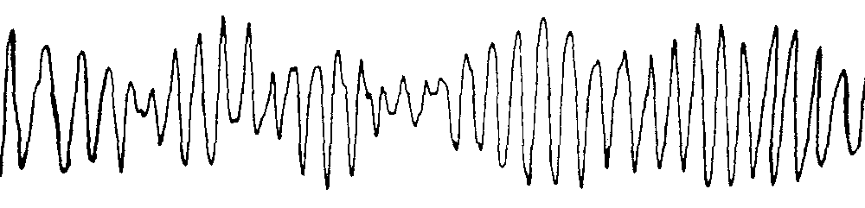

První pomoc u AIM
Častou komplikací AIM je fibrilace komor
Nutná defibrilace a KPR

Slide 8
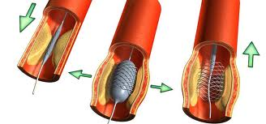
Medicínské řešení AIM

Slide 9
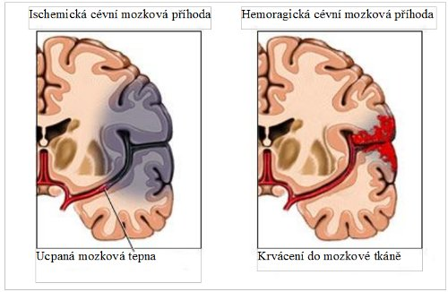
Cévní mozková příhoda = Iktus

Slide 10
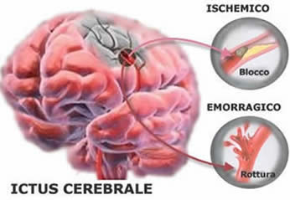
Cévní mozková příhoda = Iktus
Je způsobena ucpáním nebo rupturou mozkových cév
Zejména u starších osob s náchylností k ateroskleróze a vyššímu TK

Slide 11
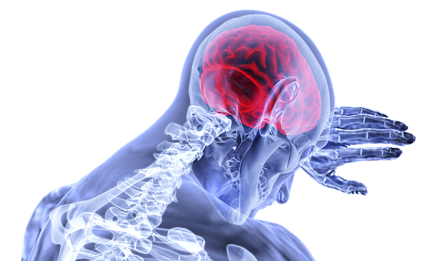
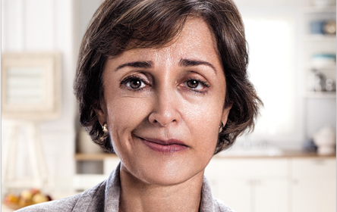
Cévní mozková příhoda = Iktus
Příznaky
Asymetrie obličeje (pokleslá koutek úst, oční víčko)
Poruchy vnímání (nereaguje na oslovení), hybností, řečí
Dezorientace (neví kdo je, kde je)
Ochrnutá jedna polovina těla
Bolesti hlavy, mravenčení končetin
Krátkodobá ztráta zraku
Pocit na zvracení

Slide 12
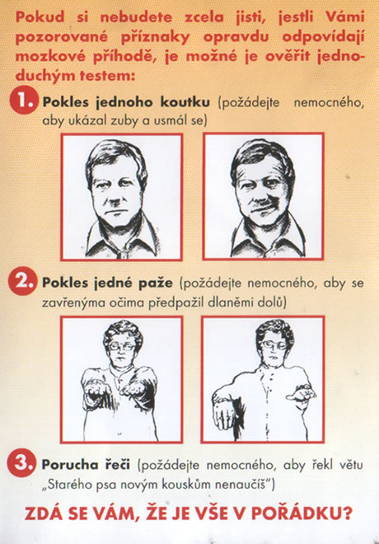
Cévní mozková příhoda

Slide 13
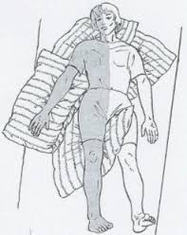
PP při cévní mozkové příhodě
Poloha vleže na zádech s podložením hlavy
Zamezit aktivitu osoby
Uklidnit danou osobu (duševní klid)
Zajistit čerstvý vzduch
Studený obklad na čelo
Nepodávat léky
ZZS

Slide 14
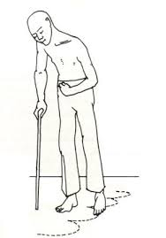
Možné následky cévní mozkové příhody

Slide 15
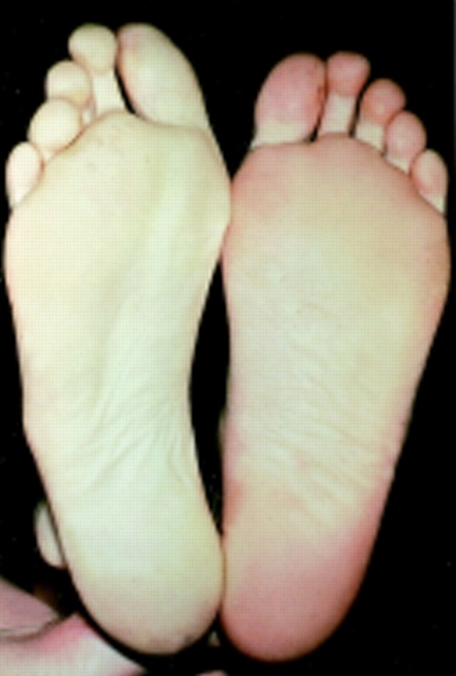
Náhle nedokrvení končetin
Je způsobeno tepelným uzávěrem
Příznaky
Prudká, šokující, náhle vzniklá bolest
Končetina je bledá
Nelze nahmatat pulz

Slide 16
PP při náhlém nedokrvení končetin
Poloha vleže
Postižená končetina ve snížené poloze
Končetinu neohříváme, nechladíme
ZZS

Slide 17
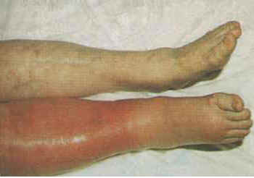
Náhlá žilní trombóza
Příznaky
Jednostranný měkký bolestivý otok
Úleva od bolesti při elevaci končetiny
Končetina je teplá, na dotek bolestivá

Slide 18
PP při náhlé žilní trombóze
Poloha vleže
Čerstvý vzduch
Elevace postižené končetiny
Chlazení postižené končetiny
Sledování vitálních funkcí
ZZS

Slide 19
Náhle vzniklé křeče
Křeče jsou projevem dráždění nebo onemocnění CNS
Dělení
Tonické (trvalé)
Klonické (záškuby)
Tonicko-klonické

Slide 20
Náhle vzniklé křeče
Příčiny
Epilepsie
Úrazy CNS
Otravy, hyperventilace (prohloubené a zrychlené dýchání)
Vysoké horečky u dětí
Těhotenská eklampsie
Přehřátí

Slide 21
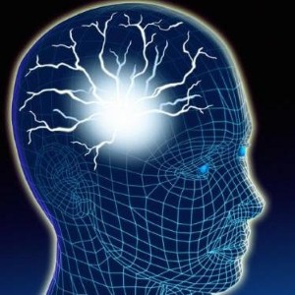
Epilepsie (padoucnice)
Je chorobný stav, který je výsledkem nadměrné elektrické aktivity v mozku a nervovém systému

Slide 22
Epilepsie
Dělení záchvatů
Malý záchvat (petit mal)
Postižený upřeně, netečně zírá před sebe
Automatismy (přežvýkávání, mlaskání…)
Velký záchvat (grand mal)
Začíná tonickými křečemi (cca 30 s)
Následují klonické křeče
Náhlá ztráta vědomí (upadne, vykřikne zvláštním výkřikem)
Pěna u úst, pomočení, pokálení, amnézie na událost, zmatenost

Slide 23
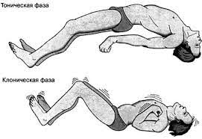
Epilepsie
Status epilepticus
Velmi závažný stav
Sled velkých záchvatů mezi nimiž nedochází k obnově vědomí
Objevují se poruchy dýchání a otok mozku

Slide 24
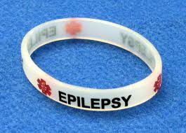
PP při výskytu epileptických křečí
Odstraníme z okolí ostré předměty
Nesnažíme se postiženého jakkoli přidržovat
Vedeme časový záznam o průběhu křeči
Po odeznění křečí zjistíme vitální funkce, při jejich selhání zahájíme KPR
Zůstává-li postižený v bezvědomí, uložíme do Stabilizované / Rautekovy polohy
ZZS

Slide 25
Tetanie
Tetanie je zvýšená dráždivost nervového systému

Slide 26
Tetanie
Příčina
Respirační alkalóza
Zrychlené dýchání, ↑ výdej CO2, psychickými vlivy - stres, rozčílení
Metabolická alkalóza
Opakované, déletrvající zvracení
Pokles hladiny vápníku v krvi

Slide 27
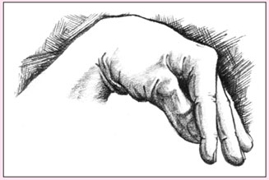
Tetanie
Příznaky
Bledost, pocení, pocit bušení srdce
Pocit mravenčení až křeče v okolí úst (tzv. kapří ústa)
Křeče dlaní (porodnická ruka)

Slide 28
PP při tetanii
Vsedě nebo vleže na zádech s podložením hlavy
Zajištění tělesného a duševního klidu
U hyperventilační tetanie vyzveme k pomalému dýchání do sáčku, který těsně přiléhá na ústa
U zvracení zajistíme zvratky k laboratornímu vyšetření
ZZS

Slide 29
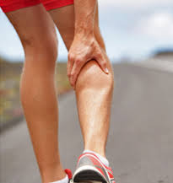
Křeče velkých svalových skupin
U sportovců
Při velké fyzické námaze
Při dehydrataci
Při přehřátí

Slide 30
Křeče velkých svalových skupin
Postavení na postiženou končetinu nebo natáhneme sval do násilné extenze
Svalové skupiny lehce masírujeme
Podáme minerálku, slaný roztok
1 lžička soli na 1 litr vody

Slide 31

Náhlé stavy při diabetes mellitus
Ukazatel | Hypoglykémie | Hyperglykémie
Příznaky | začátek náhlý kůže zpocená tvář bledá dýchání normální nezvrací | začátek pozvolný kůže suchá tvář červená dýchání hluboké, je cítit aceton zvrací
Příčina | ↓ jídla, ↑inzulínu, ↑tělesná námaha | ↑jídla, ↓inzulínu průjem, operace

Slide 32
PP při náhlých stavech u DM
Pátráme po průkazu diabetika
U hypoglykémie (snížení hladiny cukru v krvi pod normu) pozor na záměnu s otravou alkoholem (jde cítit z úst aceton)
U hypoglykémie podáme cukr (cokoli sladkého, je-li nemocný schopen něco vypít)
Bezvědomí
Zajistit průchodnost dýchacích cest (záklon hlavy)
Kontrola vitálních funkcí
Uložíme pacienta do Stabilizované / Rautekovy polohy
ZZS

Slide 33
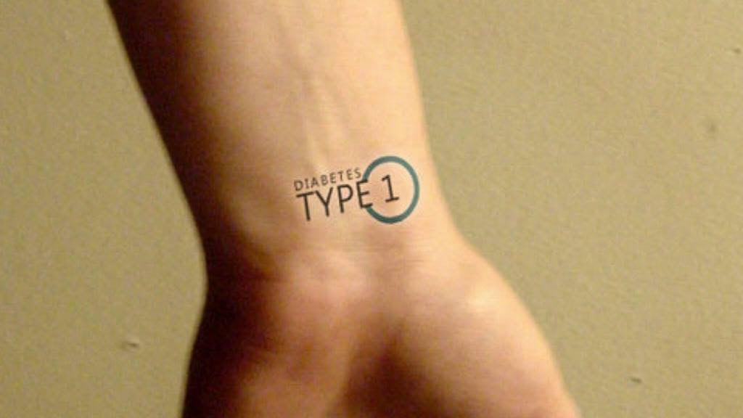
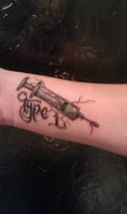
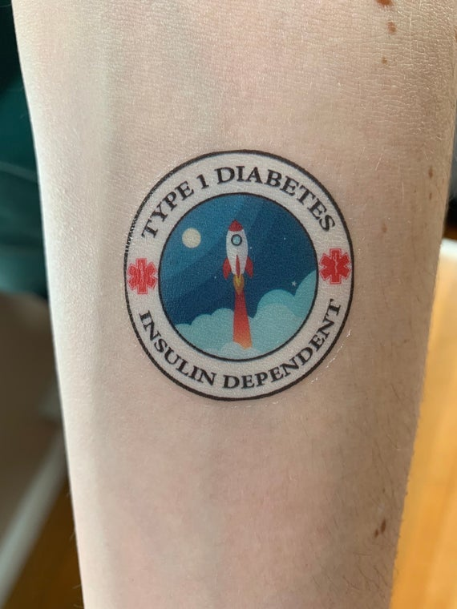
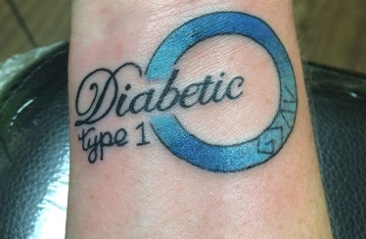
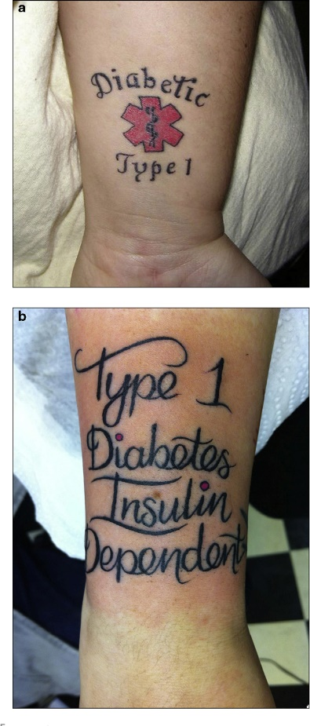
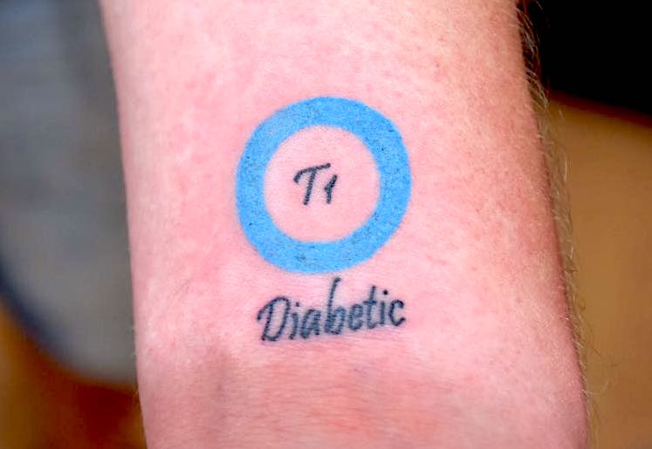
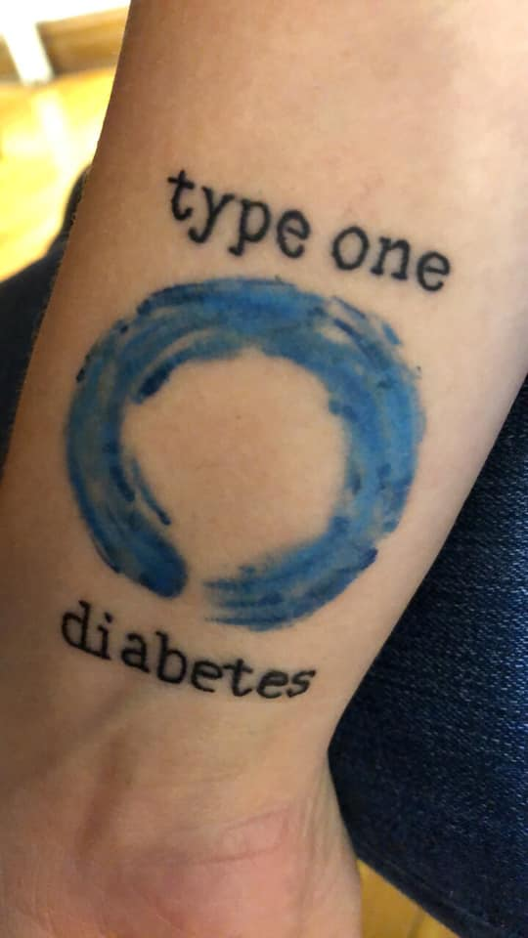
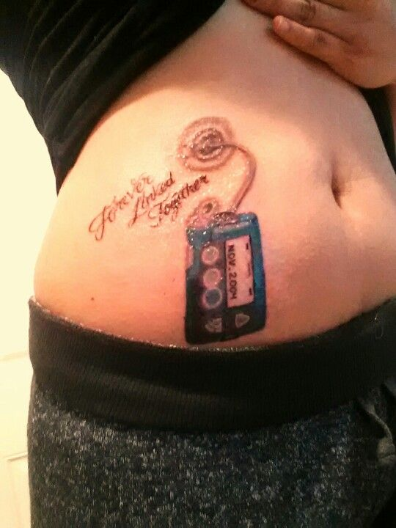
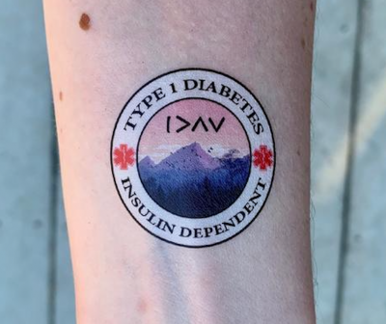
Diabetes mellitus

Slide 34
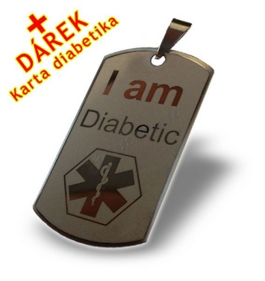
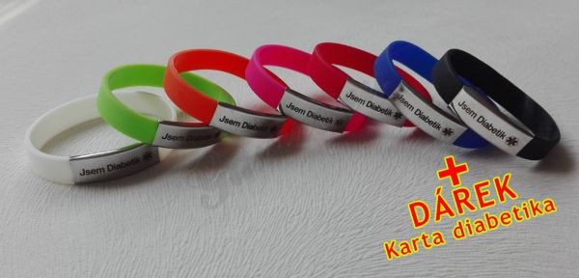
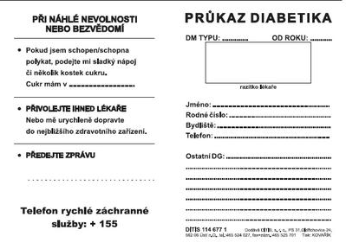
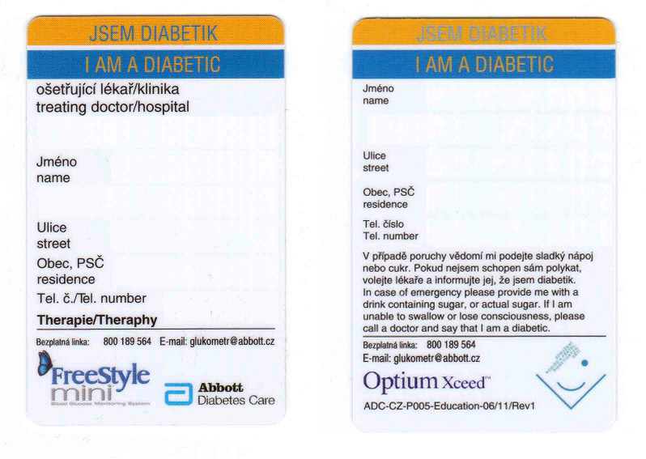
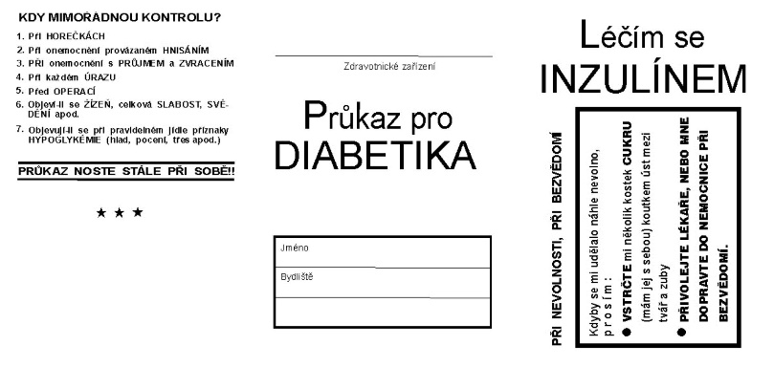
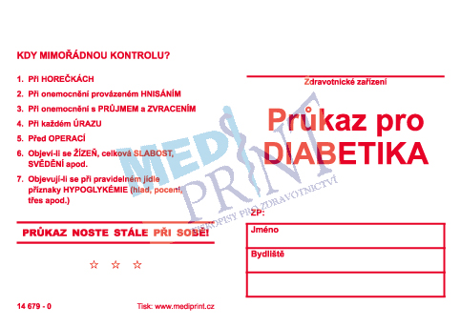
Průkaz diabetika

Slide 35
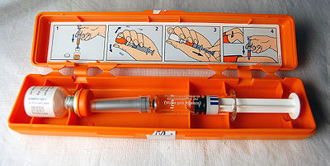
Glukagon - První pomoc

Slide 36
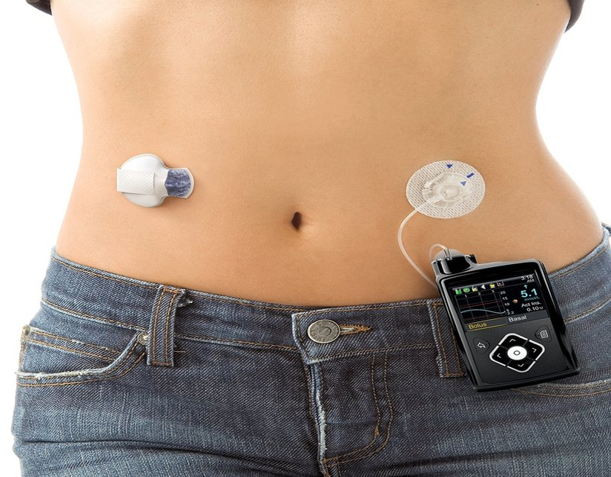
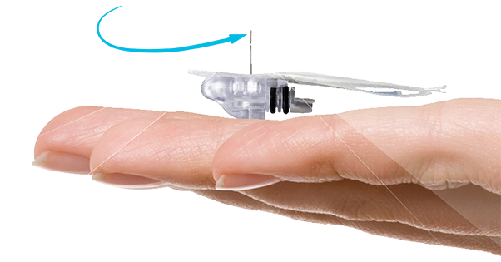
Inzulinová pumpa

Slide 37
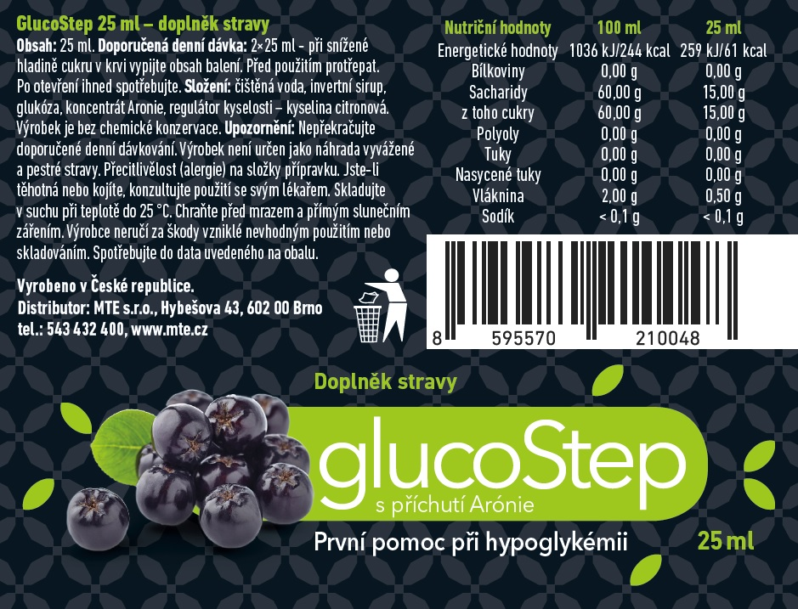
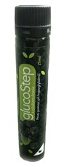
Novinka - PP při hypoglykémii
1 ampulka 25ml = 15 g cukru

